Slide 1
Общая характеристика одноклеточных животных или простейших

Slide 2
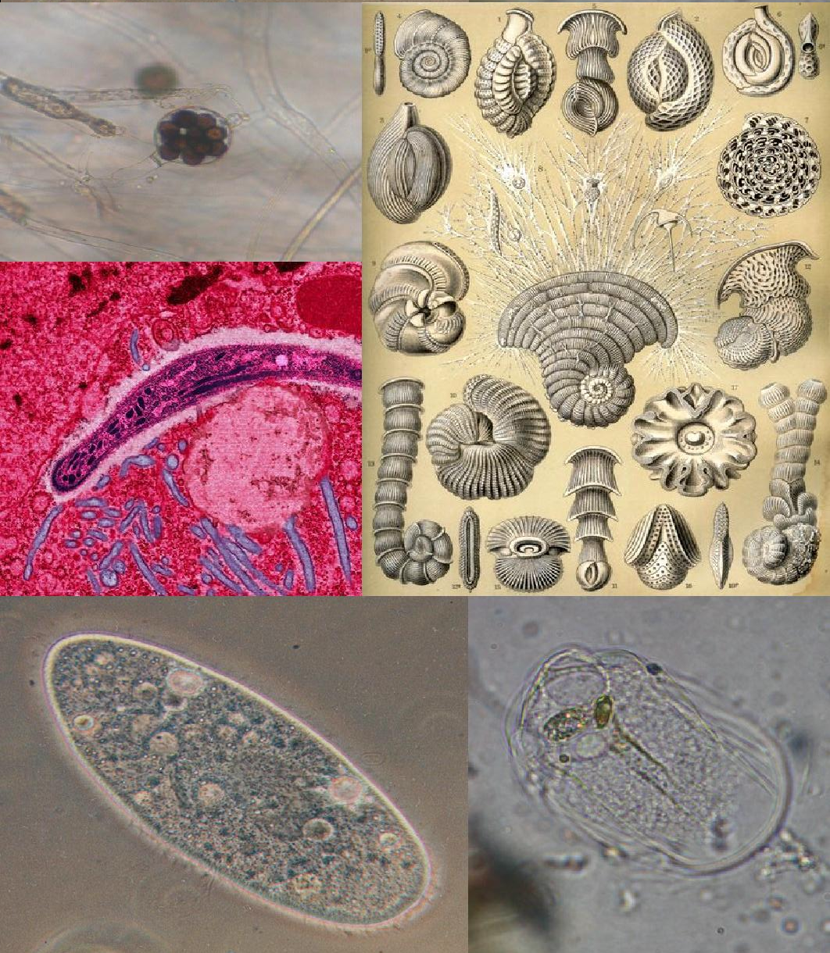
Простейшие
Тело – одна или группа клеток, каждая клетка – самостоятельный организм
Размер в среднем - 0,1 – 0,5 мм

Slide 3
Обыкновенная амёба

Slide 4
Образ жизни, строение и передвижение амебы
Обыкновенная амеба встречается в иле на дне прудов с загрязненной водой. Она похожа на маленький (0,2—0,5 мм), едва заметный простым глазом бесцветный студенистый комочек, постоянно меняющий свою форму. Слово «амеба» означает «изменчивая». Рассмотреть детали строения амебы можно только под микроскопом.

Slide 5
Питание амёбы
У амебы одновременно может образовываться несколько ложноножек, и тогда она окружает ими пищу — бактерии, водоросли, других простейших. Из цитоплазмы, окружающей добычу, выделяется пищеварительный сок. Образуется пузырек — пищеварительная вакуоль.
Пищеварительный сок растворяет часть веществ, входящих в состав пищи, и переваривает их. В растворенном виде питательные вещества просачиваются из вакуоли в цитоплазму и идут на построение тела амебы. Нерастворенные остатки выбрасываются наружу в любом месте тела амебы.

Slide 6
Выделение вредных веществ
Вредные вещества удаляются из организма амебы через поверхность ее тела, а также через особый пузырек — сократительную вакуоль. Окружающая амебу вода постоянно проникает в цитоплазму, разжижая ее. Избыток этой воды с растворенным в ней углекислым газом и другими вредными веществами постепенно наполняет вакуоль. Время от времени содержимое вакуоли выбрызгивается наружу.
Итак, из окружающей среды в организм амебы поступают пища, вода, кислород. В результате жизнедеятельности амебы они претерпевают изменения. Переваренная пища служит материалом для построения тела амебы. Образующийся углекислый газ и другие вредные для амебы вещества удаляются наружу. Происходит обмен веществ. Не только амеба, но и все другие живые организмы не могут существовать без обмена веществ как внутри своего тела, так и с окружающей средой.

Slide 7
Дыхание амёбы
Амеба дышит растворенным в воде кислородом, который проникает в ее цитоплазму через всю поверхность тела. При участии кислорода происходит разложение сложных веществ цитоплазмы на более простые. При этом выделяется энергия, необходимая для жизнедеятельности организма. Одновременно в цитоплазме накапливаются углекислый газ и другие вещества, вредные для амебы

Slide 8
Размножение
Питание амебы приводит к росту ее тела. Выросшая амеба приступает к размножению. Размножение начинается с изменения ядра. Оно вытягивается, поперечной бороздкой делится на две половинки, которые расходятся в разные стороны. На теле амебы образуется перетяжка, разделяющая животное на две части. В каждую из них попадает по одному ядру. Цитоплазма между обеими частями разрывается, и образуются две новые амебы. Сократительная вакуоль остается в одной из них, в другой же возникает заново. Итак, амеба размножается делением надвое. В течение суток деление может повторяться несколько раз.

Slide 9
Схема размножения амёбы

Slide 10
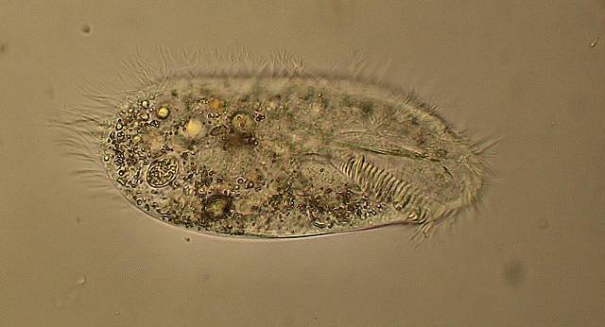
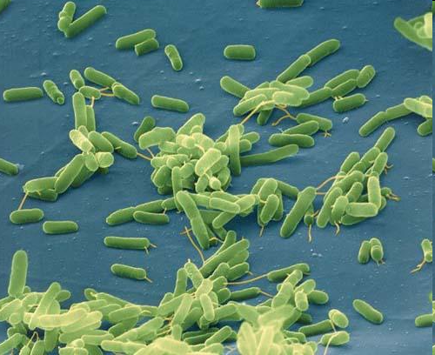
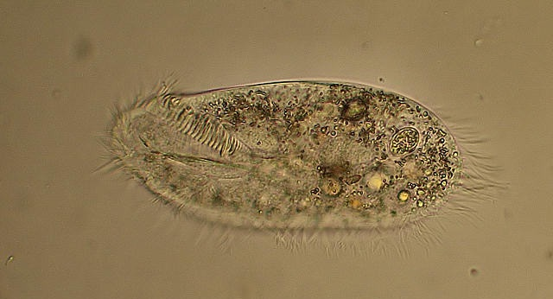
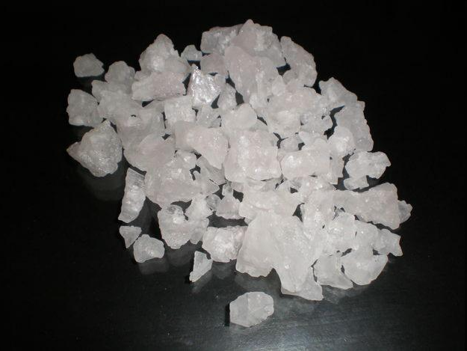
Таксисы – движения в ответ на действие раздражителя
Положительный таксис бактерии
Отрицательный таксис соль

Slide 11
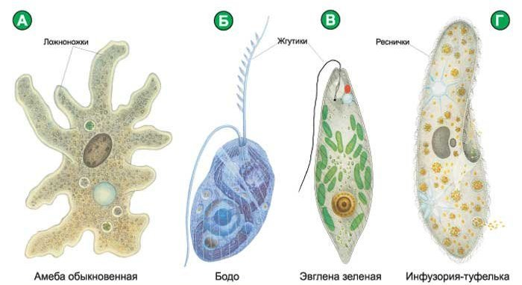
Движение

Slide 12
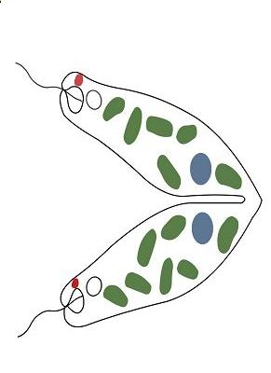
Размножение
Бесполое - деление клетки пополам (поперечное или продольное)

Slide 13
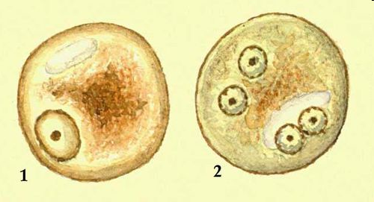
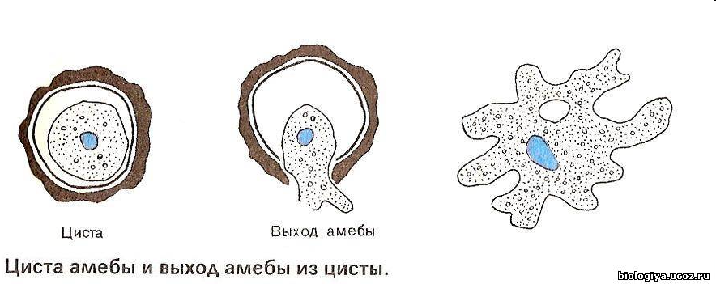
Циста
- клетка с толстой оболочкой, способная пережить неблагоприятные условия

Slide 14
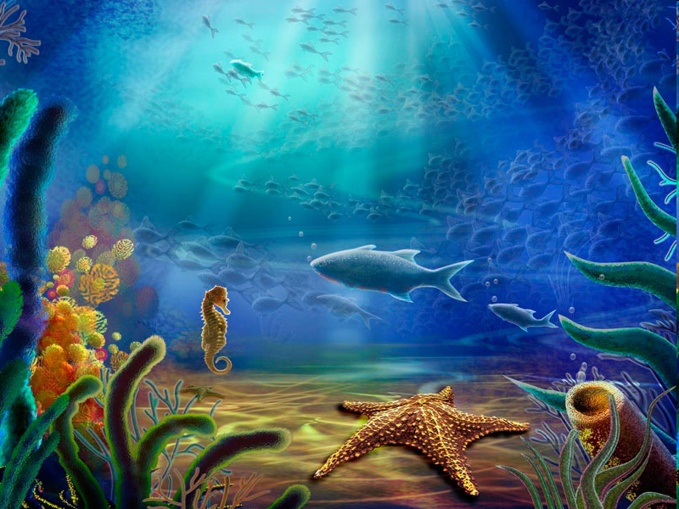
Значение простейших
Корм для животных
Очищение водоёмов

Slide 15
Дизентерийная амеба
Кроме обыкновенной амебы, известно несколько других видов амеб. Дизентерийная амеба внешне похожа на обыкновенную, но отличается от нее очень короткими ложноножками. При питье грязной воды дизентерийные амебы попадают в кишечник человека, быстро размножаются, проникают в стенки кишок и образуют там язвы. Эти амебы питаются разрушенными участками кишки и кровью, вызывая серьезное заболевание — амебную дизентерию

Slide 16
Схема цисты и дизентерийной амёбы

